Slide 1



Dieses Projekt wurde mit Unterstützung der Europäischen Kommission finanziert. Die Verantwortung für den Inhalt dieser Veröffentlichung
tragen allein die Verfasser_innen; die Kommission haftet nicht für die weitere Verwendung der darin enthaltenen Angaben.

Slide 2


TRAININGSMODUL 2
Themenblock 1: MonoDiaLog II
Autor_innen:
Victoria Reinsperger, Universität Graz, Österreich
Britta Ehrig, NHL Stenden Hogeschool, Niederlande
Jürgen Ehrenmüller, Westböhmische Universität in Pilsen, Tschechien
Stephan Schicker, Universität Graz, Österreich
Muhammed Akbulut, Universität Graz, Österreich
Sabine Schmölzer-Eibinger, Universität Graz, Österreich
Notes:
Themenblock 1 des Trainingsmoduls 2 beschäftigt sich mit MonoDiaLog. Die Teilnehmer_innen lernen dieses nach dem didaktischen Ansatz DiaLog entwickelte Aufgabenarrangement am Beispiel des Moduls „Fast-Fashion: Sollen wir alle auf Fast-Fashion verzichten?“ kennen und probieren verschiedene Aktivitäten selbst aus.
Der Themenblock dauert ca. 90 Minuten und kann in Präsenz oder online durchgeführt werden. Das MonoDiaLog-Unterrichtsmodul „Sollen wir alle auf Fast-Fashion verzichten“ muss den Teilnehmer_innen digital oder ausgedruckt vorliegen, damit Sie die Aufgaben bearbeiten können.
Die Materialien des Unterrichtsmoduls stehen hier zum Download bereit: https://dialog.uni-graz.at/de/unterrichtsmaterial/fast-fashion/.
Benötigt werden Teil 1 und 2.
Der Themenblock enthält eine E-Lecture, welche die Teilnehmer_innen selbstständig nach dem Themenblock bearbeiten.
Einführende Informationen zu MonoDialog finden sich in den Kapiteln 1.3 und 2.1 des Handbuchs von DiaLog.
Die PowerPoint-Präsentation enthält bei jeder Folie Kommentare für Vortragende:
Inhalt: Kurzbeschreibung der Inhalte der Folien
Kommentar: Informationen zu den Themen der Folien
Hintergrundinformation: Hintergrundinformationen zu den Inhalten auf den Folien
Zur Anleitung: Anleitungen für Aktivitäten, die von den Teilnehmer_innen durchgeführt werden

Slide 3

Lernziele des Themenblocks
Die Teilnehmer_innen kennen das Aufgabenarrangement MonoDiaLog.
Die Teilnehmer_innen kennen den Aufbau der einzelnen MonoDiaLog-Unterrichtsmodule.
Die Teilnehmer_innen kennen als Beispiel für die MonoDiaLog-Module das Modul „Fast-Fashion: Sollen wir alle auf Fast-Fashion verzichten“ und wissen, wie sie es im Unterricht in ihrem Lernkontext (DaE und/oder DaZ oder DaF) einsetzen können.
Die Teilnehmer_innen kennen das Textprozedurenkonzept.
Die Teilnehmer_innen kennen Möglichkeiten der Förderung des mündliches Argumentieren im Unterricht ausgehend von den Unterrichtsmodulen von DiaLog.
Notes:
Inhalt:
Die Folie zeigt die Lernziele dieses Themenblocks.
Kommentar:
Themenblock 2 zeigt das Aufgabenarrangement MonoDialog anhand des Unterrichtsmoduls „Fast-Fashion: Sollen wir alle auf Fast-Fashion verzichten“. Es kann jedoch auch ein anderes Modul gewählt werden.

Slide 4
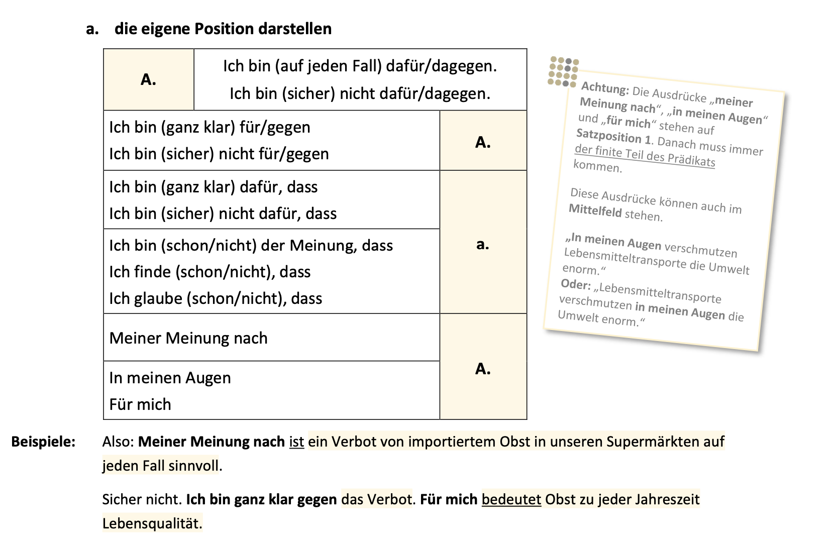
Stützgerüst für das mündliche Argumentieren
Beispiel: die eigene Position darstellen
Handlungsschema
Didaktisierte Darstellung (!)
Ziele
Vermittlung, dass Prozedurausdrücke stets (sprachlich funktional) mit Inhalten verknüpft werden müssen
Bewusstmachung des Verhältnis zwischen Form, Funktion und Inhalt
Auszug aus dem Stützgerüst für das mündliche Argumentieren
Notes:
Inhalt:
Die Folie zeigt und erläutert den sprachlichen Baustein „die eigene Position darstellen“ und erläutert an seinem Beispiel die Aufbereitung der Gesprächsprozeduren im Stützgerüst.
Kommentar:
Jeder sprachliche Baustein des Stützgerüsts für das mündliche Argumentierens stellt im Sinne des Textprozedurenkonzepts eine sogenannte Gesprächsprozedur dar, die aus einem Handlungsschema besteht – hier „die eigene Position darstellen“ – und Prozedurausdrücken, mit denen das Handlungsschema sprachlich umgesetzt werden. Die Prozedurausdrücke des Stützgerüsts bilden eine exemplarische Auswahl und sind für die jeweilige Gesprächsprozedur typische und frequente Ausdrücke.

Slide 5
Stützgerüst für das mündliche Argumentieren
Beispiel: die eigene Position darstellen
A, a = Leerstelle, die es inhaltlich zu befüllen gilt
A, a = Leerstelle, die es inhaltlich zu befüllen gilt
A, a = Leerstelle, die es inhaltlich zu befüllen gilt
A, a = Leerstelle, die es inhaltlich zu befüllen gilt
Auszug aus dem Stützgerüst für das mündliche Argumentieren
Notes:
Inhalt:
Die Folie zeigt und erläutert den sprachlichen Baustein „die eigene Position darstellen“ und erläutert an diesem Beispiel die Aufbereitung der Gesprächsprozeduren im Stützgerüst.
Kommentar:
Jeder sprachliche Baustein des Stützgerüsts für das mündliche Argumentierens stellt im Sinne des Textprozedurenkonzepts eine sogenannte Gesprächsprozedur dar, die aus einem Handlungsschema besteht – hier „die eigene Position darstellen“ – und Prozedurenausdrücken, mit denen das Handlungsschema sprachlich umgesetzt werden. Die Prozedurenausdrücke des Stützgerüsts bilden eine exemplarische Auswahl und sind für die jeweilige Gesprächsprozedur typische und frequente Ausdrücke.
Die Leerstellen A und a müssen von Sprecher_innen mit Inhalten verknüpft und gefüllt werden. Die Aufbereitung der Gesprächsprozeduren im Stützgerüst soll den Schüler_innen vermitteln, dass eine Gesprächsprozedur jeweils aus einer formalen, funktionalen und inhaltlichen Seite besteht.
Die Großschreibung des Leerstellenplatzhalters bedeutet, dass die Leerstelle im Rahmen eines Hauptsatzes gefüllt werden muss, die Kleinschreibung hingegen, dass ein Nebensatz vervollständigt werden muss. Diese syntaktische Information ist v. a. für die Lernkontexte DaZ und DaF besonders relevant.
Wird mehr als eine Leerstelle eröffnet, so gibt es als zweites Platzhaltersymbol B bzw. b.

Slide 6
Stützgerüst für das mündliche Argumentieren
Beispiel: die eigene Position darstellen
Exemplarische Auswahl an Prozeduraus-drücken
Grammatische Zusatzinformationen
Beispiele
Auszug aus dem Stützgerüst für das mündliche Argumentieren
Notes:
Inhalt:
Die Folie zeigt und erläutert den sprachlichen Baustein „die eigene Position darstellen“ und erläutert an diesem Beispiel die Aufbereitung der Gesprächsprozeduren im Stützgerüst.
Kommentar:
Zu jedem sprachlichen Baustein gibt es auch Beispiele. Diese sind bewusst zu einem anderen Thema erstellt worden, damit die Schüler_innen sie nicht 1:1 übernehmen können, wenn sie selbst die Prozedurausdrücke üben.
In einigen Beispielsätzen - wie in denen im Ausschnitt auf der Folie - gibt es Unterstreichungen, die als grammatische Zusatzinformation zur Verbstellung dienen.
Sofern nötig, gibt es bei sprachlichen Bausteinen auch einen Informationskasten mit zusätzlichen grammatischen Informationen zur Satzposition von manchen Prozedurausdrücken. Die Bausteine sind bei den MonoDialog- und bei den MultiDiaLog-Modulen dieselben und auch gleich aufgebaut.
Literaturtipps:
Feilke, Helmuth (2014): Argumente für eine Didaktik der Textprozeduren. In: Feilke, Helmuth/Bachmann, Thomas (Hrsg.): Werkzeuge des Schreibens. Stuttgart: Fillibach bei Klett, S. 11-35.
Feilke, Helmuth/Tophinke, Doris (2017): Materialgestützt Argumentieren. In: Praxis Deutsch 44, 262, S. 4-13.
Reinsperger, Victoria/Ehrig, Britta/Ehrenmüller, Jürgen/Schicker, Stephan/Akbulut, Muhammed/Schmölzer-Eibinger, Sabine (2022): DiaLog - Schüler_innen diskutieren kontroverse Fragen zum Klimawandel. Förderung schriftlicher Argumentationsfähigkeiten in der Erst-, Zweit- und Fremdsprache Deutsch . In: Zeitschrift für Deutsch im Kontext von Mehrsprachigkeit. 38,1+2, S. 160-175.
Schmölzer-Eibinger, Sabine/Dorner, Magdalena (2012): Literale Handlungskompetenz als Basis des Lernens in jedem Fach. In: Paechter, Manuela [u.a.] (Hrsg.): Handbuch Kompetenzorientierter Unterricht. Weinheim/Basel: Beltz (= Pädagogik), S. 60–71.
Schmölzer-Eibinger, Sabine/Grundler, Elke/Rezat, Sara (2020): Positionierungen in argumentativen Gesprächen und Briefen der Schule. In: Zeitschrift für Angewandte Linguistik, 1/2020, S. 99–127.

Slide 7
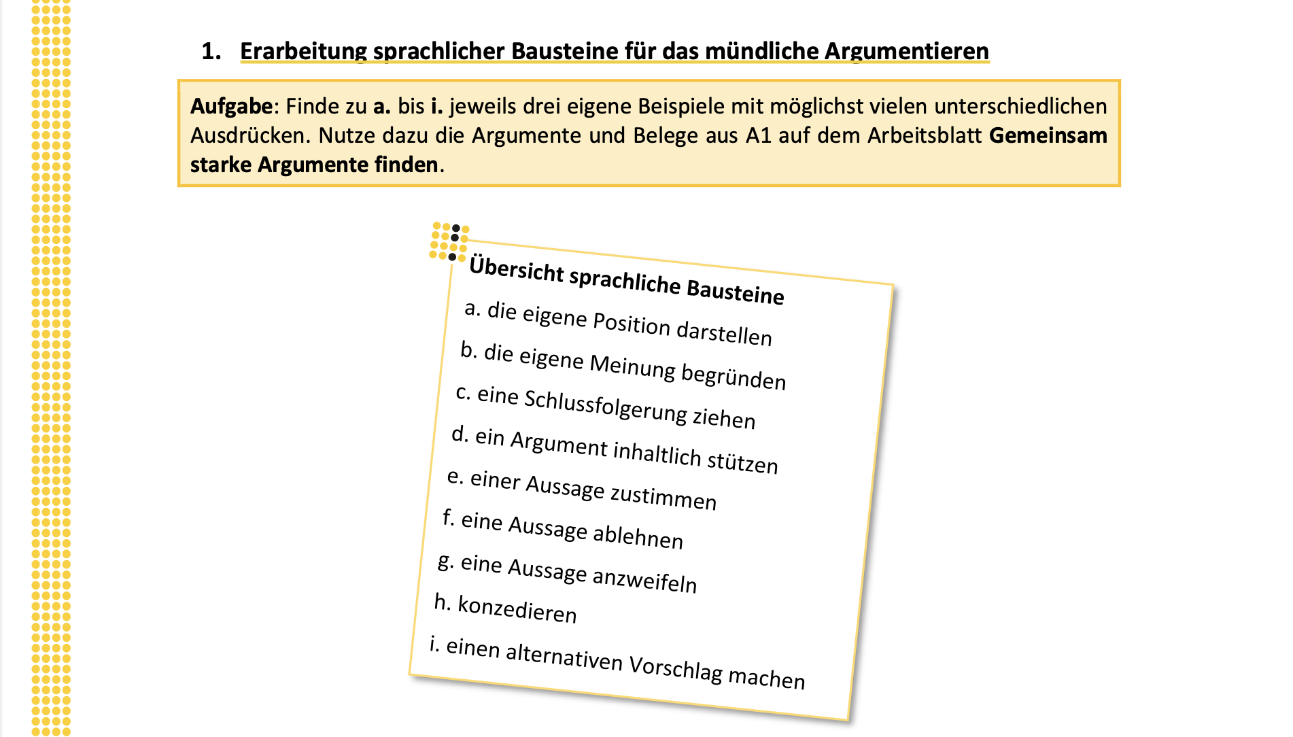
Arbeit mit dem Stützgerüst zum mündlichen Argumentieren
Schritt 1: Erarbeiten der Gesprächsprozeduren in
Einzelarbeit
Schritt 2: sprachliches Argumentationstraining
A: Probieren Sie Schritt 1 aus: Führen Sie die Aufgabe anhand des sprachlichen Bausteins „a. die eigene Position darstellen“ durch.
Auszug aus dem Stützgerüst für das mündliche Argumentieren
Notes:
Inhalt:
Die Folie erläutert die Arbeit mit dem Stützgerüst zum mündlichen Argumentieren.
Kommentar:
Die Schüler_innen erarbeiten sich in Schritt 1 die sprachlichen Bausteine bzw. Gesprächsprozeduren für das mündliche Argumentieren und entwickeln dabei ein Bewusstsein für den bereits vorher erwähnten Zusammenhang zwischen einem Handlungsschema wie etwa „die eigene Position darstellen“ und den passenden Prozedurenausdrücken wie z. B. „meiner Meinung nach“ und „Ich bin der Meinung, dass“.
Die Teilnehmer_innen probieren die Erarbeitung der sprachlichen Bausteine am Beispiel „a. die eigene Position darstellen“ aus.
Schritt zwei bildet das sprachliche Argumentationstraining, siehe nächste Folie.
Zur Anleitung:
Geben Sie den Teilnehmer_innen den auf der Folie angeführten Arbeitsauftrag, der innerhalb von zwei bis drei Minuten durchgeführt werden sollte. Im MonoDiaLog-Modul „Fast-Fashion: Sollen wir alle auf Fast-Fashion verzichten?“ befindet sich das Stützgerüst zum mündlichen Argumentieren in Teil 2 auf den Seiten 1-10: https://static.uni-graz.at/fileadmin/projekte/dialog/unigrazform/FastFashion_Teil_2_Mono.pdf.

Slide 8
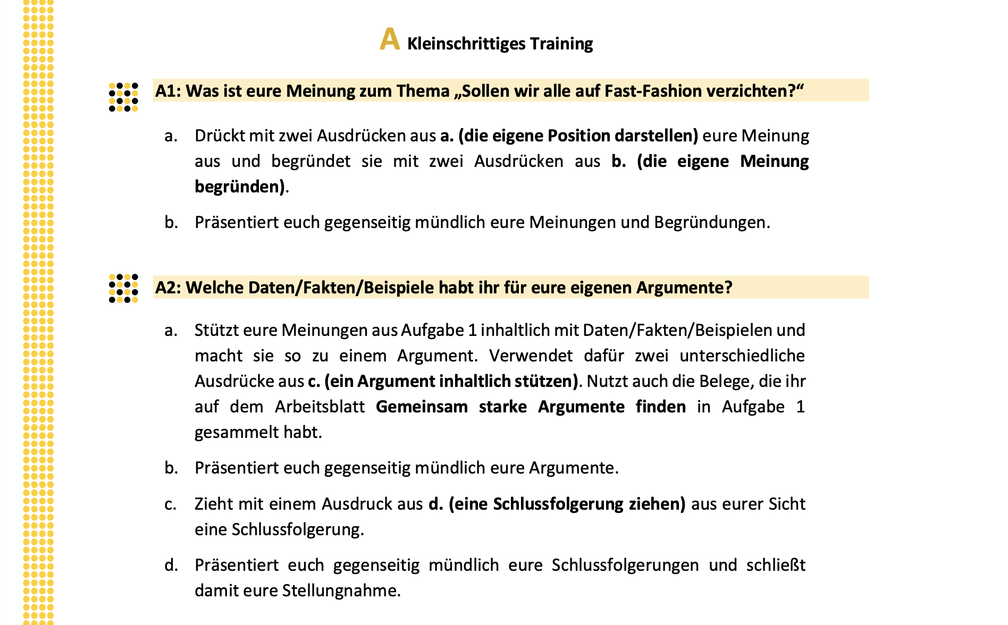
Schritt 2: sprachliches Argumentationstraining Variante A
Schüler_innen trainieren in Paaren mündliche
Gesprächsprozeduren und automatisieren
und routinisieren den Gebrauch der
Prozedurausdrücke
2 Varianten:
  A kleinschrittiges Training
  B kombiniertes Training
Auszug aus dem Kleinschrittigen Training in den MonoDiaLog-Modulen
Notes:
Inhalt:
Die Folie erläutert Schritt 2 der Arbeit mit dem Stützgerüst für das mündliche Argumentieren.
Kommentar:
In Schritt 2 trainieren die Schüler_innen in Paaren die Gesprächsprozeduren und routinisieren deren Gebrauch. Angeleitet wird diese Arbeit mit mehreren Aufgaben.
Bei Schüler_innen mit niedrigerem Sprachniveau bzw. solchen, die mehr Struktur benötigen, empfiehlt es sich Variante A, das kleinschrittige Training, zu wählen. Haben Schüler_innen bereits Erfahrung mit dem Argumentieren bzw. können sie ihren Arbeitsprozess gut selbst steuern, so sollte Variante B, das kombinierte Training, gewählt werden.
Wichtig ist, dass Lehrpersonen in die Paararbeiten „hineinhören“ und Fehler korrigieren, damit die Schüler_innen Prozedurenausdrücke nicht falsch verwenden.
Bei den MultiDialog-Modulen argumentieren die Schüler_innen nicht von ihrem eigenen Standpunkt aus, sondern von dem ihrer Rolle.
Im MonoDiaLog-Modul „Fast-Fashion: Sollen wir alle auf Fast-Fashion verzichten?“ findet sich das keinschrittige Training in Teil 2 auf den Seiten 11 und 12: https://static.uni-graz.at/fileadmin/projekte/dialog/unigrazform/FastFashion_Teil_2_Mono.pdf.

Slide 9
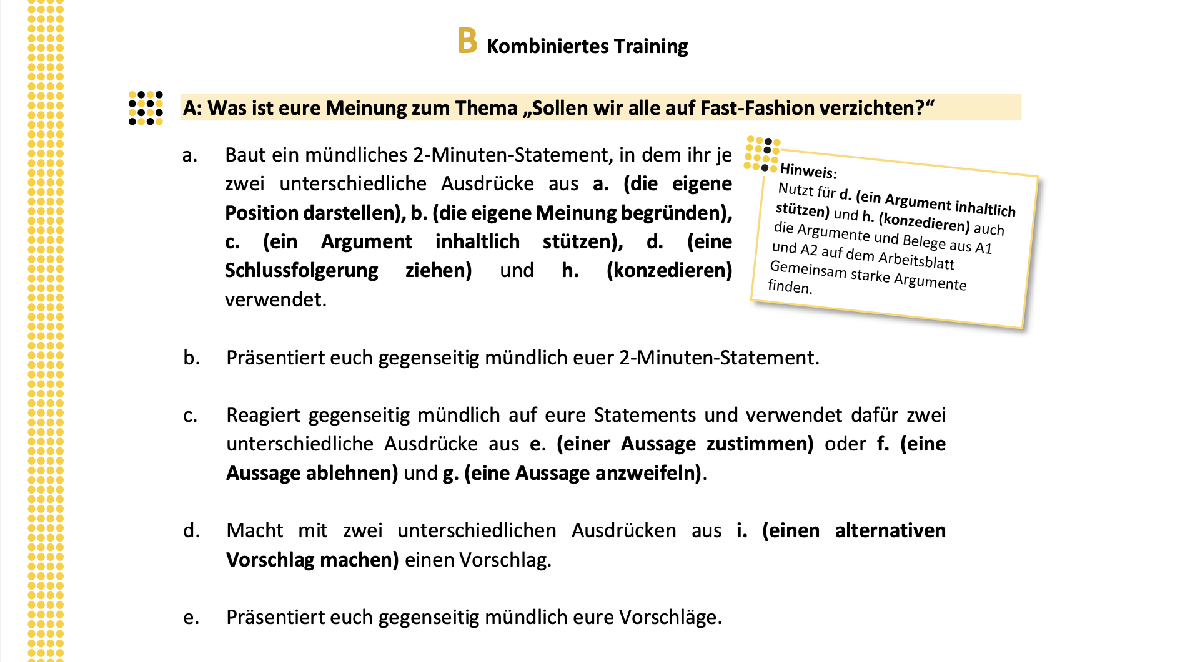
Schritt 2: Variante B: kombiniertes Training
A: Probieren Sie zu zweit das kombinierte Training aus (10-15 min).
Kombiniertes Training in den MonoDiaLog-Modulen
Notes:
Inhalt:
Die Folie erläutert das kombinierte Training.
Kommentar:
Beim kombinieren Training erarbeiten die Schüler_innen ein 2-Minuten-Statement, das sie sich dann gegenseitig präsentieren. Dabei üben sie fünf sprachliche Bausteine auf einmal und in der anschließenden Diskussion noch vier weitere.
In den MultiDiaLog-Modulen argumentieren die Schüler_innen nicht von ihrem eigenen Standpunkt aus, sondern von dem ihrer Rolle.
Zur Anleitung:
Geben Sie den Teilnehmer_innen den auf der Folie angeführten Arbeitsauftrag. Sie werden wahrscheinlich ca. 10 bis 15 min dafür benötigen. Im MonoDiaLog-Modul „Fast-Fashion: Sollen wir alle auf Fast-Fashion verzichten?“ findet sich das kombinierte Training in Teil 2 auf Seite 12: https://static.uni-graz.at/fileadmin/projekte/dialog/unigrazform/FastFashion_Teil_2_Mono.pdf.

Slide 10
MonoDiaLog: Phase 2
  Ausloten des eigenen Standpunkts
  kooperatives Vorbereiten auf mündliche Diskussion 1
  Erarbeiten von argumentativen Prozeduren (mündlich)
  Diskussion 1: mündliches Argumentieren in Pro-/Kontra-Paaren
  kooperatives Vorbereiten auf mündliche Diskussion 2
  Diskussion 2: mündliches Argumentieren in Pro-/Kontra-Paaren
Phase 2 MONO:
Mündliches
Diskutieren
Notes:
Inhalt:
Die Folie zeigt wieder einen Überblick über Phase 2. Markiert ist „Diskussion 1: mündliches Argumentieren in Pro-Kontra-Paaren“, das Thema der folgenden Folien.

Slide 11
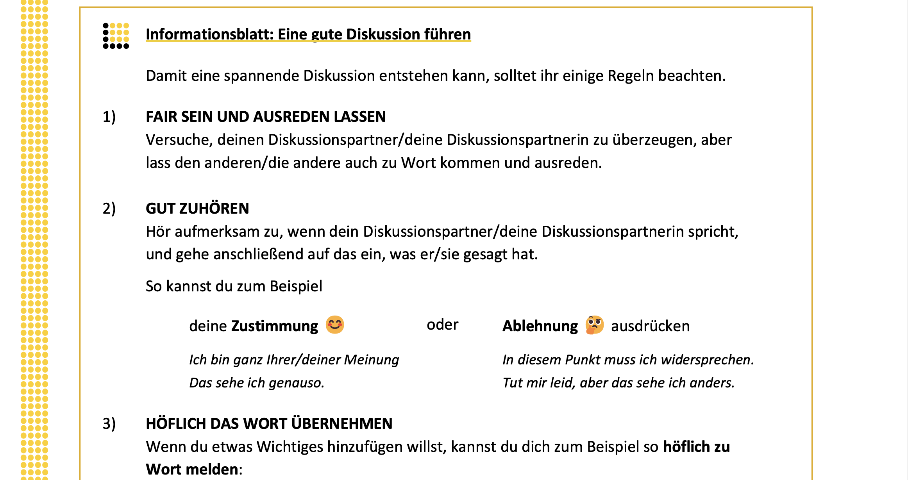
Optional: Informationsblatt
Auszug aus dem nformationsblatt „Eine gute Diskussion führen“
Notes:
Inhalt:
Die Folie zeigt das Informationsblatt „Eine gute Diskussion führen“, das zum optionalen Zusatzmaterial gehört.
Kommentar:
Das Arbeitsblatt kann optional eingesetzt werden. Schüler_innen lernen Gesprächsregeln und Diskussionskonventionen kennen. Ist eine Klasse bereits mit Diskussionen im Unterricht vertraut, kann dieser Schritt übersprungen werden.
Das Arbeitsblatt kann gemeinsam im Plenum oder in Einzelarbeit bearbeitet werden.
Es steht online bei jedem Modul unter dem Punkt „Themenübergreifendes Zusatzmaterial“ zur Verfügung: https://static.uni-graz.at/fileadmin/projekte/dialog/unigrazform/Informationsblatt_Eine_gute_Diskussion_fuehren.pdf.

Slide 12
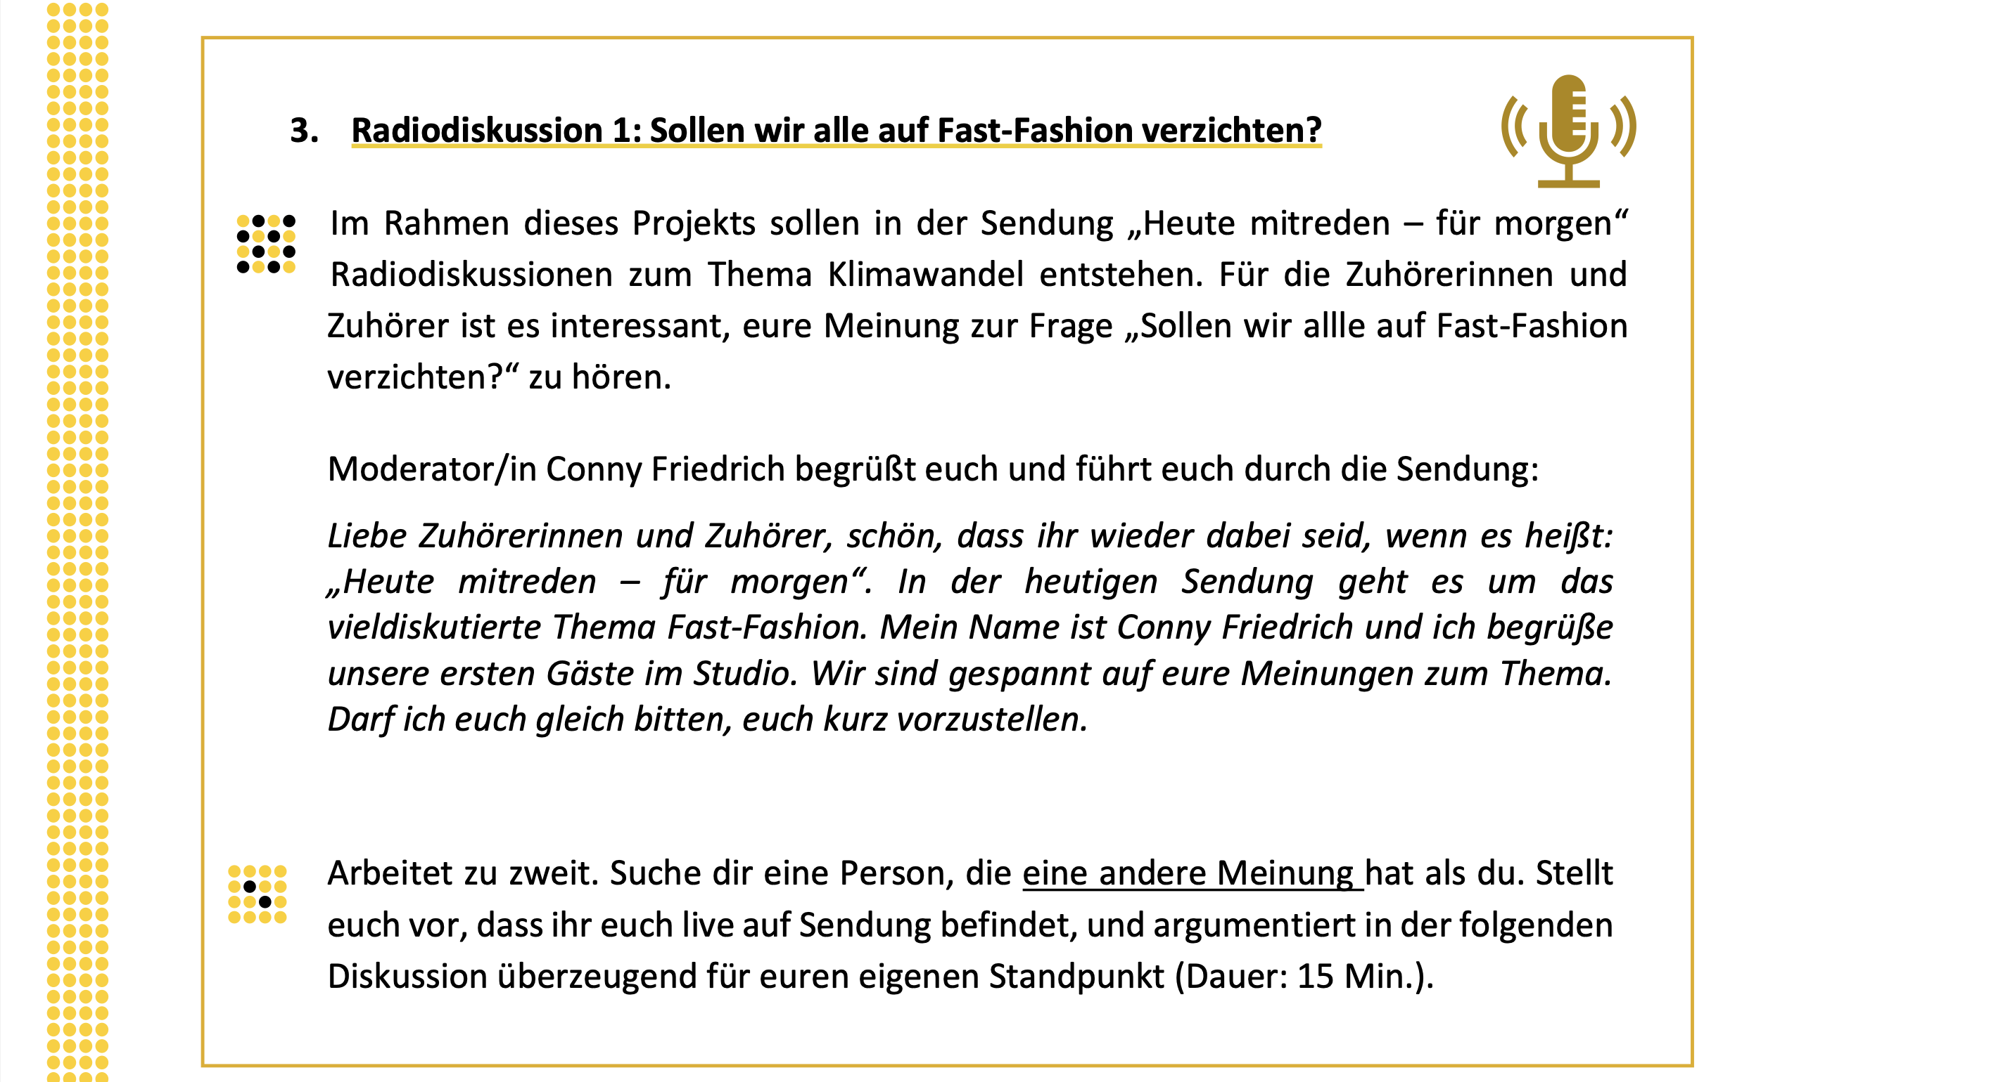

Radiodiskussion 1
A: Probieren Sie die Radiodiskussion aus.
Radiointro
Radiodiskussion 1 im MonoDiaLog-Modul „Fast-Fashion: Sollen wir alle auf Fast-Fashion verzichten?“, Teil 2, S. 13
Notes:
Inhalt:
Die Folie erläutert die Radiodiskussion, in deren Rahmen die Schüler_innen das mündliche Diskutieren trainieren. Als Audioinput steht das vom Projekt DiaLog bereitgestellte Radiointro zum Modul “Fast-Fashion: Sollen wir alle auf Fast-Fashion verzichten?“ zur Verfügung.
Kommentar:
Die Schüler_innen diskutieren mündlich in Pro-und Kontra-Paaren. Das Medium Radio soll den Fokus gezielt auf die sprachliche Seite des mündlichen Argumentierens richten, das sonst eventuell durch visuelle Aspekte wie etwa Mimik und Gestik in den Hintergrund rücken. Insgesamt gibt es zwei Radiodiskussionen im Modul.
Jeweils eine Person, die sich auf dem Meinungsstrahl in der vorderen Hälfte, und eine Person, die sich in der hinteren Hälfte des Klassenzimmers positioniert hat, gehen zusammen. Alle Diskussionen finden parallel statt und werden von der Lehrperson folgendermaßen angeleitet: Die Lehrperson tritt als Radiomoderator/in Conny Friedrich auf und eröffnet die Sendung bzw. spielt das Radiointro ab.
Es ist empfehlenswert, Requisiten wie Mikrofone (sofern vorhanden) oder mikrofonartige Gegenstände einzusetzen, um so den Kontext Radiosendung deutlicher zu machen.
Die Lehrperson nimmt während der parallel in den Gruppen laufenden Diskussionen eine beobachtende Rolle ein. Sollte bei einem Paar die Diskussion ins Stocken geraten, kann sie neue Impulse geben.
Nach 15 min wird die „Sendung“ von der Lehrperson folgendermaßen abmoderiert: „Vielen Dank für die spannende Diskussion und auf Wiederhören bei ‚Heute mitreden – für morgen‘.“
Das Setting Radiosendung kann auch verändert werden und es kann ein anderer Kontext für eine mündliche Diskussion gewählt werden, wie z. B. eine Talkshow oder ein TV-Diskussionsformat.
Zur Anleitung:
Die Teilnehmer_innen probieren die Aktivität aus. Zuerst finden sie sich in Pro-und Kontra-Paaren. Spielen Sie dann das Radiointro ab oder lesen Sie die Anmoderation auf der nächsten Folie vor. Nach 15 min schließen Sie die Sendung mit der Abmoderation.

Slide 13

Anmoderation der Sendung
Anmoderation: Liebe Zuhörerinnen und Zuhörer, schön, dass ihrLiebe Zuhörerinnen und Zuhörer, schön, dass ihr wieder dabei seid, wenn es heißt: „Heute mitreden – für morgen“. In der heutigen Sendung geht es um das vieldiskutierte Thema Fast-Fashion. Mein Name ist [Conny Friedrich] und ich begrüße unsere ersten Gäste im Studio. Wir sind gespannt auf eure Meinungen zum Thema. Darf ich euch gleich bitten, euch kurz vorzustellen?
Impulsfrage für den Einstieg: Wie steht ihr zur Frage: „Sollen wir alle auf Fast-Fashion verzichten?“
Notes:
Inhalt:
Die Folie zeigt die Anmoderation der „Radiosendung“, die alternativ zum aufgezeichneten und als optionales Zusatzmaterial zur Verfügung gestellten Radio-Intro vorgelesen werden kann.

Slide 14
MonoDiaLog: Phase 2
  Ausloten des eigenen Standpunkts
  kooperatives Vorbereiten auf mündliche Diskussion 1
  Erarbeiten von argumentativen Prozeduren (mündlich)
  Diskussion 1: mündliches Argumentieren in Pro-/Kontra-Paaren
  kooperatives Vorbereiten auf mündliche Diskussion 2
  Diskussion 2: mündliches Argumentieren in Pro-/Kontra-Paaren
Phase 2 MONO:
Mündliches
Diskutieren
Notes:
Inhalt:
Die Folie zeigt wieder einen Überblick über Phase 2. Markiert ist „kooperatives Vorbereiten auf mündliche Diskussion 2“, das Thema der folgenden Folien.

Slide 15
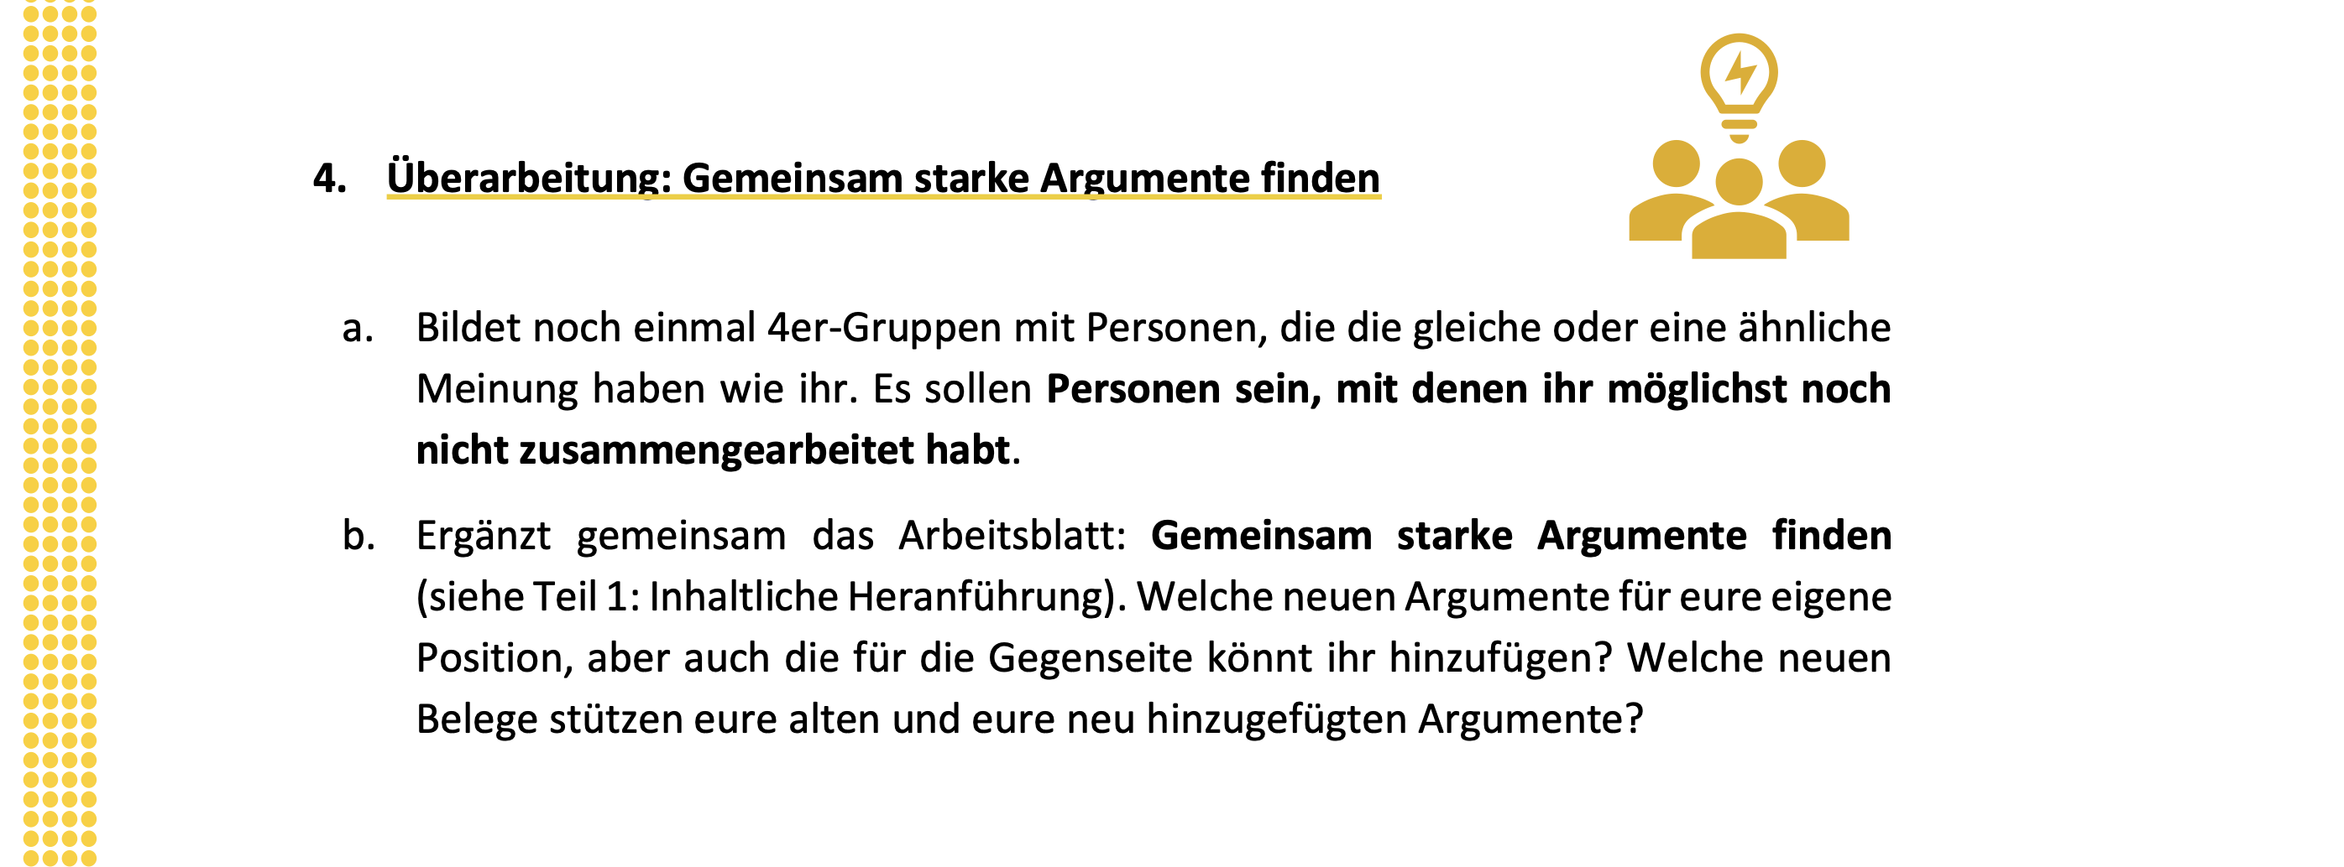
Kooperative Reflexion als Vorbereitung auf Diskussionsrunde 2
Gemeinsame Überarbeitung der bisherigen Argumente: Reflexion und Optimierung der eigenen Argumentation
Vorbereitung auf Diskussionsrunde 2
Überarbeitung der Argumente in den MonoDiaLog-Modulen (Teil 2)
Notes:
Inhalt:
Das Arbeitsblatt erläutert die Vorbereitung auf die Diskussionsrunde 2.
Kommentar:
Nach der ersten Radiodiskussion reflektieren die Schüler_innen die Argumente und Belege, die sie eingesetzt haben, und überarbeiten und optimieren diese. Am besten werden neue Gruppen bestehend aus 4 neue Personen mit der gleichen oder ähnlichen Meinung gebildet.

Slide 16
MonoDiaLog: Phase 2
  Ausloten des eigenen Standpunkts
  kooperatives Vorbereiten auf mündliche Diskussion 1
  Erarbeiten von argumentativen Prozeduren (mündlich)
  Diskussion 1: mündliches Argumentieren in Pro-/Kontra-Paaren
  kooperatives Vorbereiten auf mündliche Diskussion 2
  Diskussion 2: mündliches Argumentieren in Pro-/Kontra-Paaren
Phase 2 MONO:
Mündliches
Diskutieren
Notes:
Inhalt:
Die Folie zeigt wieder einen Überblick über Phase 2. Markiert ist „Diskussion 2: mündliches Argumentieren in Pro-Kontra-Paaren“, das Thema der folgenden Folien.

Slide 17
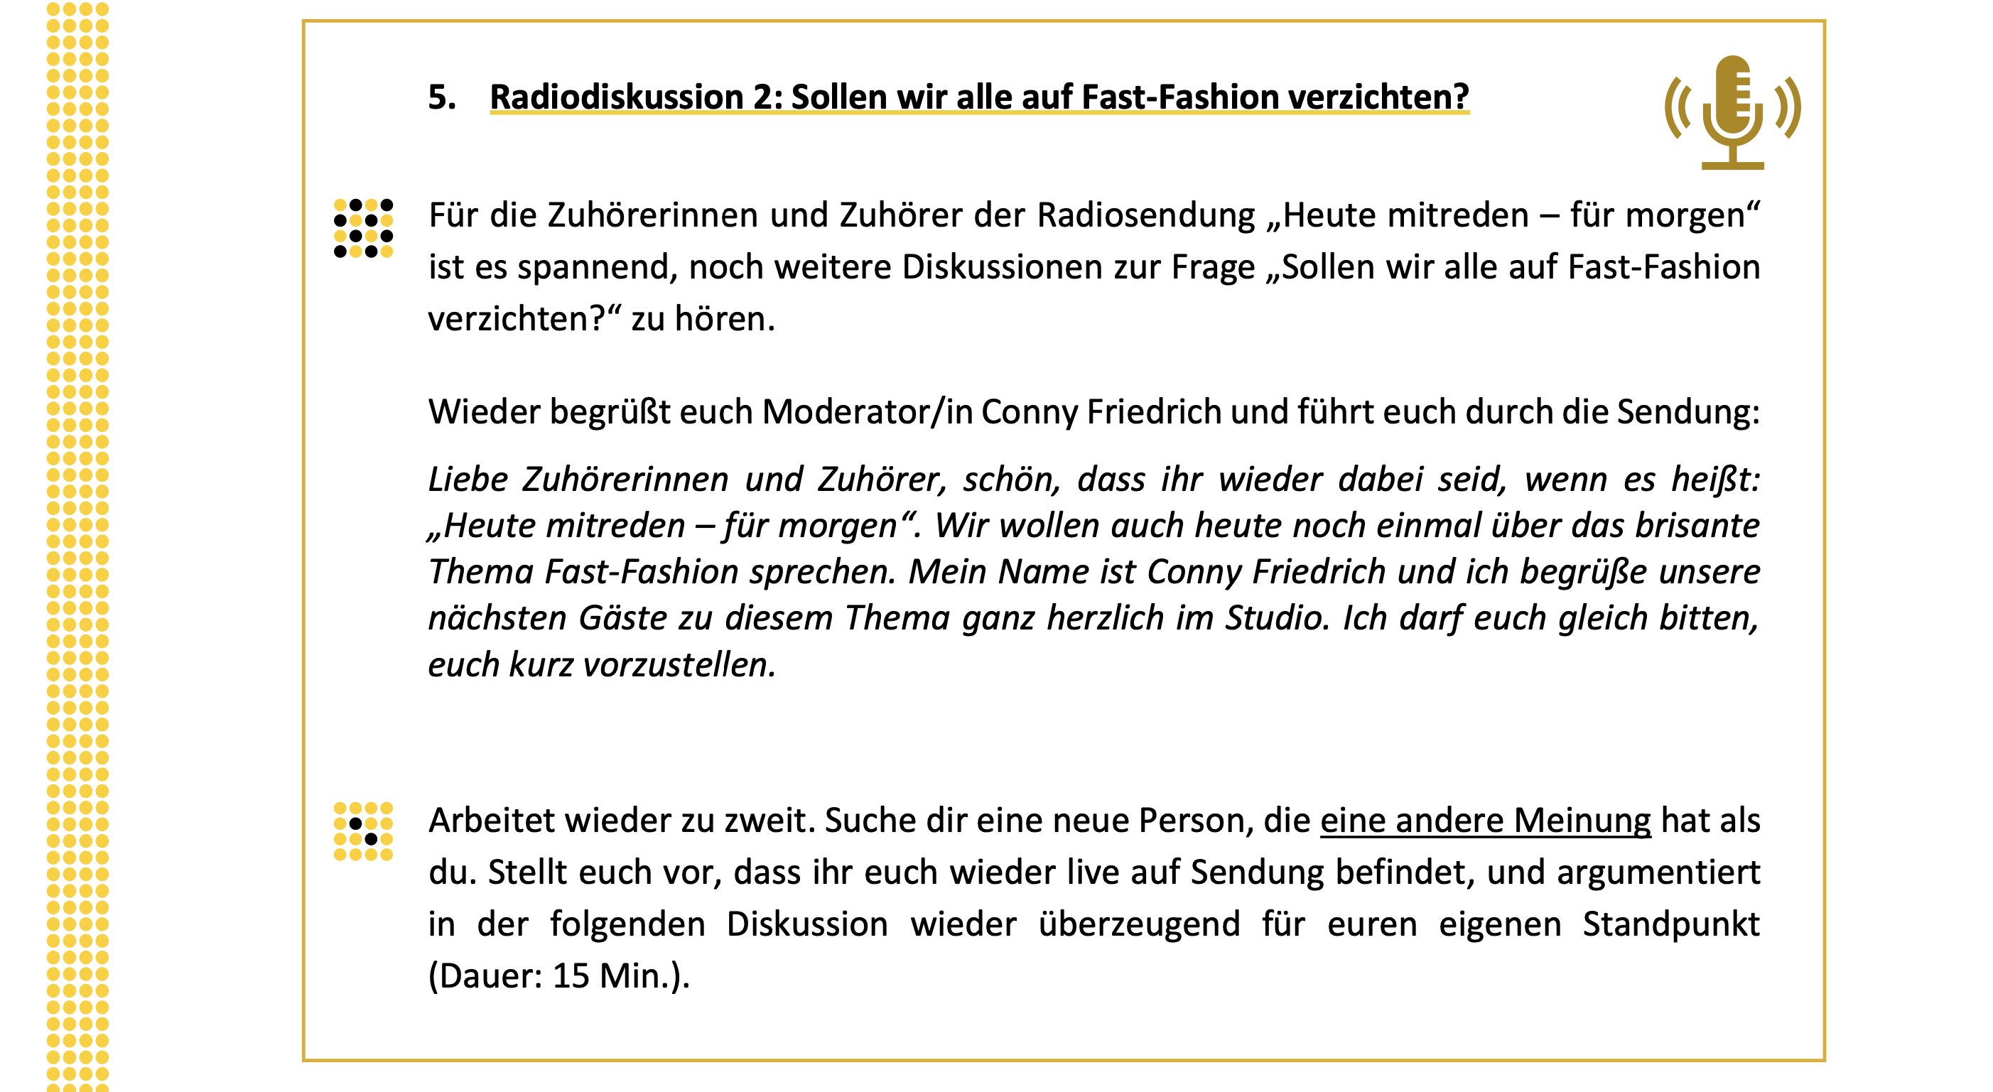
Radiodiskussion 2
gleicher Ablauf wie in
Diskussionsrunde 1
neuer Diskussionspartner/neue
Diskussionspartnerin
Lehrperson = wieder Moderator/in
Radiointro
Radiodiskussion 2 im MonoDiaLog-Modul „Fast-Fashion: Sollen wir alle auf Fast-Fashion verzichten?“, Teil 2, S. 15
Notes:
Inhalt:
Die Folie zeigt einen Ausschnitt aus dem MonoDiaLog-Modul „Fast-Fashion: Sollen wir alle auf Fast-Fashion verzichten“ und erläutert die Radiodiskussion 2.
Kommentar:
Bei der zweiten Radiodiskussion arbeiten die Schüler_innen wieder in Paaren, am besten mit jemandem, mit dem sie zuvor noch nicht diskutiert haben. Das Ziel ist es, dass das inhaltlich fundierte und sprachlich angemessen realisierte mündliche Argumentieren durch wiederholendes Üben gefördert und gefestigt wird.
Der Ablauf ist derselbe wie bei der Radiodiskussion 1.

Slide 18
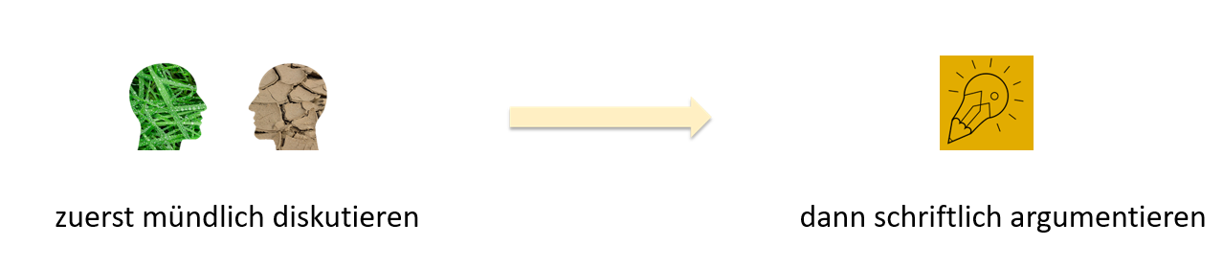
Phase 3: Schriftliches Argumentieren
Schüler_innen verfassen einen argumentativen Text
Wird in Themenblock 4 des Trainingsmoduls 2 besprochen
Notes:
Inhalt:
Die Folie erwähnt die dritte Phase des didaktischen Ansatzes DiaLog, die im Themenblock 4 des Trainingsmoduls 2 besprochen wird.
Kommentar:
Im didaktischen Ansatz DiaLog dient das mündliche Diskutieren als „Steigbügel“ für das schriftliche Argumentieren bzw. als „Brücke“ zu diesem. Nach dem mündlichen Diskutieren in den beiden Radiodiskussionen folgt als nächster Schritt nun das schriftliche Argumentieren, das in Themenblock 4 des Trainingsmoduls 2 besprochen wird.

Slide 19
Literatur
Feilke, Helmuth (2014): Argumente für eine Didaktik der Textprozeduren. In: Feilke, Helmuth/Bachmann, Thomas (Hrsg.): Werkzeuge des Schreibens. Stuttgart: Fillibach bei Klett, S. 11-35.
Feilke, Helmuth/Tophinke, Doris (2017): Materialgestützt Argumentieren. In: Praxis Deutsch 44, 262, S. 4-13.
Reinsperger, Victoria/Ehrig, Britta/Ehrenmüller, Jürgen/Schicker, Stephan/Akbulut, Muhammed/Schmölzer-Eibinger, Sabine (2022): DiaLog - Schüler_innen diskutieren kontroverse Fragen zum Klimawandel. Förderung schriftlicher Argumentationsfähigkeiten in der Erst-, Zweit- und Fremdsprache Deutsch . In: Zeitschrift für Deutsch im Kontext von Mehrsprachigkeit. 38,1+2, S. 160-175.
Schmölzer-Eibinger, Sabine/Dorner, Magdalena (2012): Literale Handlungskompetenz als Basis des Lernens in jedem Fach. In: Paechter, Manuela [u.a.] (Hrsg.): Handbuch Kompetenzorientierter Unterricht. Weinheim/Basel: Beltz (= Pädagogik), S. 60–71.
Schmölzer-Eibinger, Sabine/Grundler, Elke/Rezat, Sara (2020): Positionierungen in argumentativen Gesprächen und Briefen der Schule. In: Zeitschrift für Angewandte Linguistik, 1/2020, S. 99–127.

Slide 20

Vielen Dank für Ihre Aufmerksamkeit und bis bald im Themenblock 3 des Trainingsmoduls 2.
Dieses Projekt wurde mit Unterstützung der Europäischen Kommission finanziert. Die Verantwortung für den Inhalt dieser Veröffentlichung tragen allein die Verfasser_innen; die Kommission haftet nicht für die weitere Verwendung der darin enthaltenen Angaben.

